Slide 1
BÀI 5: TÍNH THEO PHƯƠNG TRÌNH HÓA HỌC

Slide 2
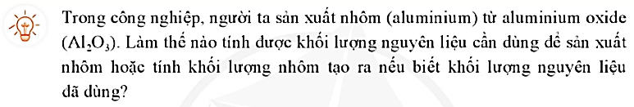

Slide 3





BÀI 5: TÍNH THEO PHƯƠNG TRÌNH HÓA HỌC
I. XÁC ĐỊNH KHỐI LƯỢNG, SỐ MOL CỦA CHẤT PHẢN ỨNG VÀ SẢN PHẨM TRONG PHẢN ỨNG HÓA HỌC
Ví dụ: Trong phòng thí nghiệm, người ta có thể điều chế khí hydrogen (H₂) bằng cách cho nhôm (aluminium) tác dụng với dung dịch hydrochloric acid (HCl) theo phương trình hóa học sau:
2Al + 6HCl  2AlCl + 3H₂ 
Tính khối lượng hydrochloric acid tham gia phản ứng và thể tích khí H (đkc) thu được khi hòa tan hoàn toàn 10,8 gam nhôm.
Để tính khối lượng và số mol của chất phản ứng và chất sản phẩm trong một phản ứng hóa học, ta cần thực hiện những bước nào?
-Số mol Al tham gia phản ứng:
-Từ PTHH ta có:
-Khối lượng acid HCl:
-Từ PTHH ta có:
-Thể tích khí H₂ thu được là:

Slide 4
BÀI 5: TÍNH THEO PHƯƠNG TRÌNH HÓA HỌC
I. XÁC ĐỊNH KHỐI LƯỢNG, SỐ MOL CỦA CHẤT PHẢN ỨNG VÀ SẢN PHẨM TRONG PHẢN ỨNG HÓA HỌC
Các bước giải bài toán tính theo PTHH:
Bước 1: Viết PTHH của phản ứng.
Bước 2: Tính số mol chất đã biết dựa vào khối lượng hoặc thể tích.
Bước 3: Dựa vào PTHH và số mol chất đã biết, tìm số mol chất tham gia phản ứng hoặc chất sản phẩm.
Bước 4: Tính khối lượng hoặc thể tích chất cần tìm.

Slide 5
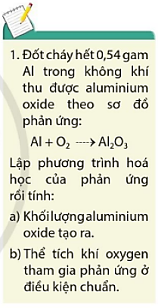

Slide 6
BÀI TẬP VẬN DỤNG
Bài 1. Cho 11,2 g Fe tác dụng vừa đủ với HCl. Sau phản ứng thu được FeCl₂ và V lít khí hydrogen ở đkc.
a. Tìm V?
b. Tìm khối lượng của FeCl₂ tạo ra sau phản ứng.
c. Tìm khối lượng của HCl đã dùng.

Slide 7
BÀI TẬP VẬN DỤNG
Bài 2. Đốt cháy 24,8g P trong bình đựng khí O₂, sản phẩm là P₂O₅.
a. Viết PTHH?
b. Tính khối lượng sản phẩm tạo thành?
c. Tính thể tích khí O₂ cần dùng ở đkc?

Slide 8
BÀI TẬP VẬN DỤNG
Bài 3. Cho kim loại Al tác dụng vừa đủ với H₂SO₄ tạo thành Al₂(SO₄)₃ và 14,874 lít khí H₂ ở đkc.
a. Tìm khối lượng Al đã tham gia phản ứng
b. Tìm khối lượng muối tạo thành.
c. Tính khối lượng H₂SO₄ tham gia phản ứng (bằng 2 cách)

Slide 9
BÀI 5: TÍNH THEO PHƯƠNG TRÌNH HÓA HỌC
I. XÁC ĐỊNH KHỐI LƯỢNG, SỐ MOL CỦA CHẤT PHẢN ỨNG VÀ SẢN PHẨM TRONG PHẢN ỨNG HÓA HỌC
Các bước giải bài toán tính theo PTHH:
Bước 1: Viết PTHH của phản ứng.
Bước 2: Tính số mol chất đã biết dựa vào khối lượng hoặc thể tích.
Bước 3: Dựa vào PTHH và số mol chất đã biết, tìm số mol chất tham gia phản ứng hoặc chất sản phẩm.
Bước 4: Tính khối lượng hoặc thể tích chất cần tìm.
II. HIỆU SUẤT PHẢN ỨNG
1. Chất phản ứng hết, chất phản ứng dư

Slide 10
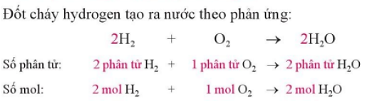
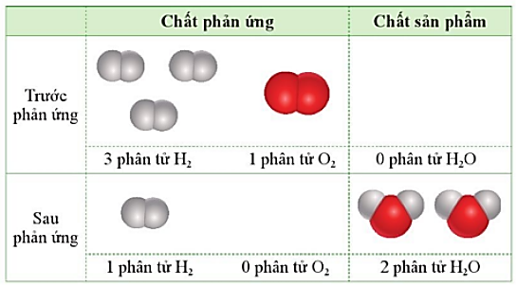
Nếu cho 3 phân tử H₂ tác dụng với 1 phân tử O₂ thì thu được bao nhiêu phân tử nước?

Slide 11
Sau phản ứng: O₂ hết, H₂ còn dư. Số phân tử nước tạo thành được tính theo số phân tử O₂.
O₂ là chất phản ứng hết;
H₂ là chất phản ứng dư.

Slide 12
BÀI 5: TÍNH THEO PHƯƠNG TRÌNH HÓA HỌC
I. XÁC ĐỊNH KHỐI LƯỢNG, SỐ MOL CỦA CHẤT PHẢN ỨNG VÀ SẢN PHẨM TRONG PHẢN ỨNG HÓA HỌC
II. HIỆU SUẤT PHẢN ỨNG
1. Chất phản ứng hết, chất phản ứng dư
- Chất phản ứng hết là chất không còn sau khi phản ứng kết thúc.
- Chất phản ứng dư là chất còn lại sau khi phản ứng kết thúc.
→ Lượng chất sản phẩm tạo thành được tính theo chất phản ứng hết.

Slide 13

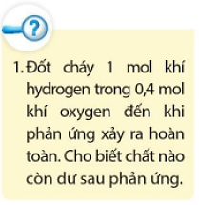
Ban đầu:
1 mol
0,4 mol
0 mol
Phản ứng:
0,8 mol
0,4 mol
0,8 mol
Sau phản ứng:
0,2 mol
0 mol
0,8 mol
Vậy, sau phản ứng H₂ còn dư 0,2 mol

Slide 14
BÀI TẬP VẬN DỤNG
Bài 1. Đốt cháy 3,1g P trong bình chứa 5g khí oxygen, sản phẩm tạo thành là P₂O₅.
a/ Sau phản ứng chất nào còn dư?
b/ Tính khối lượng chất dư?
c/ Tính khối lượng sản phẩm?
Dấu hiệu: Đề bài cho số liệu có thể tính sang số mol của cả 2 chất tham gia phản ứng.
=> Bài toán chất dư.

Slide 15
BÀI TẬP VẬN DỤNG
Bài 2. Đốt cháy 5,4g Al trong bình đựng 4,958 L khí O₂ (đkc).
a/ Sau phản ứng chất nào còn dư?
b/ Tính khối lượng chất dư?
c/ Tính khối lượng sản phẩm?

Slide 16
BÀI TẬP VẬN DỤNG
Bài 3. Đốt cháy 6g Mg trong bình đựng 3,2g khí oxygen.
a/ Tính khối lượng sản phẩm?
b/ Tính khối lượng chất dư?

Slide 17
BÀI 5: TÍNH THEO PHƯƠNG TRÌNH HÓA HỌC
I. XÁC ĐỊNH KHỐI LƯỢNG, SỐ MOL CỦA CHẤT PHẢN ỨNG VÀ SẢN PHẨM TRONG PHẢN ỨNG HÓA HỌC
II. HIỆU SUẤT PHẢN ỨNG
1. Chất phản ứng hết, chất phản ứng dư
- Chất phản ứng hết là chất không còn sau khi phản ứng kết thúc.
- Chất phản ứng dư là chất còn lại sau khi phản ứng kết thúc.
→ Lượng chất sản phẩm tạo thành được tính theo chất phản ứng hết.
2. Hiệu suất phản ứng

Slide 18

Số mol:
1 mol
1 mol
1 mol
Khối lượng:
12 g
32 g
44 g
Khối lượng lý thuyết
Trong thực tế, khối lượng CO₂ thu được thường nhỏ hơn 44 gam.

Slide 19

BÀI 5: TÍNH THEO PHƯƠNG TRÌNH HÓA HỌC
I. XÁC ĐỊNH KHỐI LƯỢNG, SỐ MOL CỦA CHẤT PHẢN ỨNG VÀ SẢN PHẨM TRONG PHẢN ỨNG HÓA HỌC
II. HIỆU SUẤT PHẢN ỨNG
2. Hiệu suất phản ứng
- Hiệu suất phản ứng (kí hiệu là H) là tỉ số giữa lượng sản phẩm thu được theo thực tế và lượng sản phẩm thu được theo lí thuyết.
- Công thức tính:
Trong đó:
H là hiệu suất pứ (%).
m_{tt} là khối lượng chất thu được theo thực tế (g).
m_{lt} là khối lượng chất theo lí thuyết (tính theo PTHH).

Slide 20

Số mol:
1 mol
1 mol
1 mol
Khối lượng:
12 g
32 g
44 g
Khối lượng lý thuyết
Khi nào hiệu suất của phản ứng là 100%?
Nếu đốt cháy 12 g carbon trong oxygen dư thu được 39,6 g CO₂ thì hiệu suất pứ là:
Hiệu suất phản ứng là 100% khi PƯHH xảy ra hoàn toàn

Slide 21
BÀI 5: TÍNH THEO PHƯƠNG TRÌNH HÓA HỌC
I. XÁC ĐỊNH KHỐI LƯỢNG, SỐ MOL CỦA CHẤT PHẢN ỨNG VÀ SẢN PHẨM TRONG PHẢN ỨNG HÓA HỌC
II. HIỆU SUẤT PHẢN ỨNG
2. Hiệu suất phản ứng
- Hiệu suất phản ứng (kí hiệu là H) là tỉ số giữa lượng sản phẩm thu được theo thực tế và lượng sản phẩm thu được theo lí thuyết.
- Công thức tính:
Trong đó:
H là hiệu suất pứ (%).
m_{tt} là khối lượng chất thu được theo thực tế (g).
m_{lt} là khối lượng chất theo lí thuyết (tính theo PTHH).
Hiệu suất phản ứng thường nhỏ hơn 100%.
Nếu hiệu suất phản ứng là 100% tức là phản ứng xảy ra hoàn toàn.

Slide 22
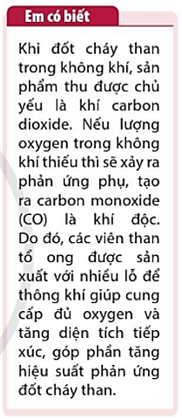

Slide 23
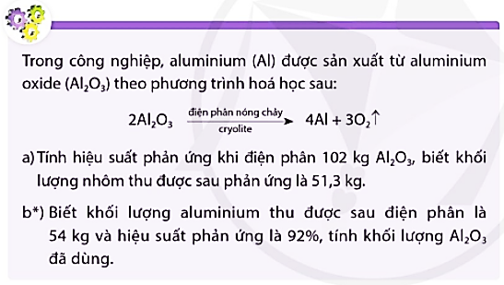

Slide 24
BÀI TẬP VẬN DỤNG
Bài 1. Người ta nung 15 g CaCO₃ thu được 6,72 g CaO và một lượng khí CO₂. Tính hiệu suất phản ứng.
Dấu hiệu: Đề bài cho biết cả lượng chất tham gia phản ứng và lượng sản phẩm thu được.

Slide 25
BÀI TẬP VẬN DỤNG
Bài 2. Tính hiệu suất của phản ứng điều chế O₂
2KClO₃ → 2KCl + 3O₂
Biết rằng đi từ 49 g KClO₃ thì thu được 9,916 lít O₂ (đkc)

Slide 26

BÀI TẬP VẬN DỤNG
  Bài 3. Cho PTPỨ:
  Nhiệt phân 15,8 gam KMnO₄, thu được V lít khí O₂ (đkc), biết hiệu suất phản ứng là 75%. Tính V.

Slide 27
BÀI TẬP VẬN DỤNG
  Bài 4. Đốt cháy 3,2 gam bột lưu huỳnh trong không khí thu được khí SO₂. Tính khối lượng SO₂ thu được, biết hiệu suất phản ứng là 80%.

